Slide 1

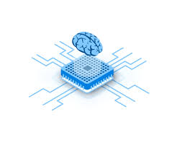
BÁO CÁO MÔN HỌC
XÂY DỰNG CÁC HỆ THỐNG NHÚNG
GVHD: Nguyễn Trọng Kiên
Nhóm 12

Slide 2
ĐỀ TÀI:
NHẬN DIỆN BIỂN BÁO GIAO THÔNG

Slide 3
Thành viên nhóm
Mã SV Tên
N19DCCN179 Nguyễn Quốc Tuấn
N20DCCN023 Phan Xuân Huynh
N20DCCN029 Đinh Hồng Kông
N20DCCN037 Phan Văn Lục
N20DCCN065 Nguyễn Trần Trọng Tín
N20DCCN067 Đặng Khắc Toản

Slide 4
01
Giới thiệu đề tài
02
Cơ sở lý thuyết
NỘI DUNG
03
Triển khai
04
Kết luận và kiến nghị

Slide 5
01
Giới thiệu đề tài

Slide 6
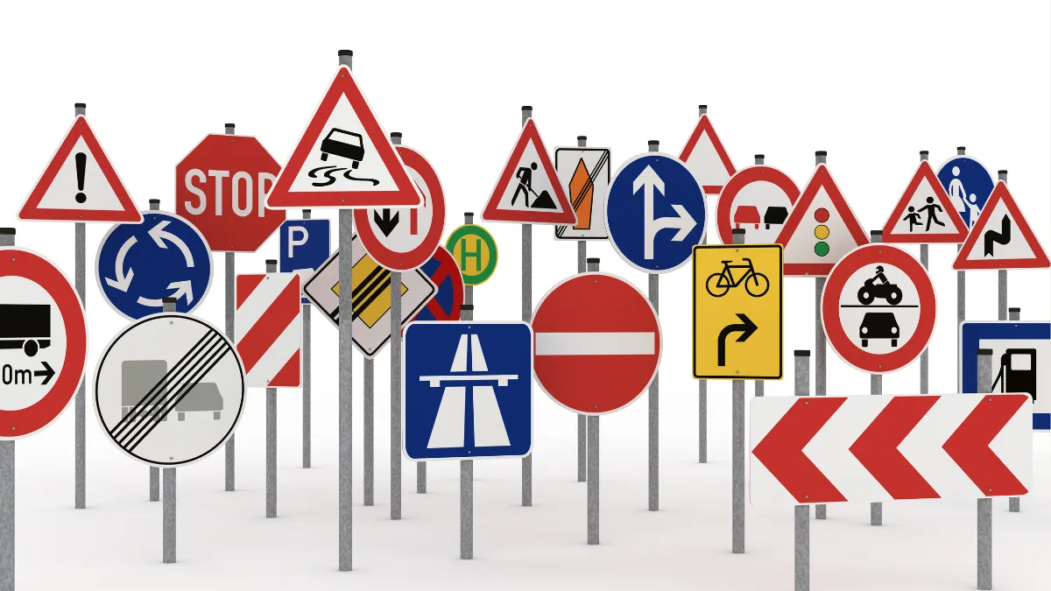
Lý do chọn đề tài
Trong bối cảnh cuộc sống ngày nay, sự phát triển nhanh chóng của công nghệ đặt ra nhiều thách thức và cơ hội mới. Trong lĩnh vực giao thông, việc áp dụng công nghệ để tăng cường an toàn và hiệu suất đang trở thành một ưu tiên hàng đầu. Một trong những thách thức quan trọng là nhận diện biển báo giao thông, đặc biệt là khi chúng ta chuyển từ lái xe thủ công sang xe tự lái và hệ thống hỗ trợ lái xe thông minh. Điều này đòi hỏi sự phát triển mạnh mẽ trong lĩnh vực xử lý ảnh và học máy, đặc biệt là sử dụng các mô hình như Convolutional Neural Network (CNN) để nhận diện và hiểu biển báo giao thông.

Slide 7
Mục tiêu
Mục tiêu chính là nghiên cứu và phát triển một hệ thống nhận diện biển báo giao thông sử dụng mô hình CNN
Từ đó
Nắm vững kiến thức cơ bản về lập trình nhúng và học máy.
Phát triển một mô hình CNN có khả năng nhận diện chính xác và nhanh chóng các biển báo giao thông trong các điều kiện khác nhau.
Thông báo cho người dùng về biển báo

Slide 8
Các chức năng
•Lấy hình ảnh từ camera
•Sử dụng mô hình học máy để phát triển và nhận dạng biển báo giao thông từ hình ảnh
•Thông báo kết quả đến ứng dụng di động

Slide 9
Công nghệ sử dụng
Ngôn ngữ: python, c/c++, java
Môi trường phát triển: pycharm, arduino, android studio
Mô hình học máy: Convolutional Neural Networks (CNN)

Slide 10
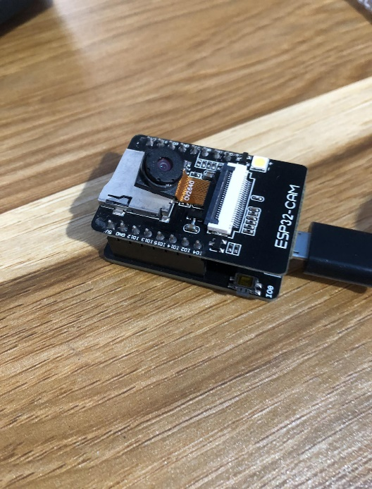
Linh kiện sử dụng
ESP32CAM là module tích hợp vi điều khiển ESP32 với camera OV2640 2MP, hỗ trợ Wi-Fi và Bluetooth. Nó có kích thước nhỏ gọn, hỗ trợ thẻ nhớ microSD và cổng UART, GPIO, phù hợp cho các ứng dụng IoT và AIoT như giám sát an ninh, nhận diện hình ảnh, và các dự án nhúng khác.

Slide 11
02
Cơ sở lý thuyết

Slide 12

1.FREERTOS
Giới thiệu
FreeRTOS (Free Real-Time Operating System) là một hệ điều hành thời gian thực mã nguồn mở dành cho các vi điều khiển và vi xử lý nhỏ gọn. Được phát triển bởi Richard Barry và hiện tại được quản lý bởi Amazon Web Services (AWS), FreeRTOS là một trong những hệ điều hành thời gian thực phổ biến nhất trong lĩnh vực nhúng và IoT. Dưới đây là một số đặc điểm nổi bật của FreeRTOS:

Slide 13
1.FREERTOS
Ưu điểm
Hỗ trợ nhiều kiến trúc vi điều khiển khác nhau, kích thước nhỏ gọn
Hỗ trợ đa nhiệm: FreeRTOS hỗ trợ việc tạo và quản lý nhiều task (nhiệm vụ) để thực hiện các tác vụ đồng thời
Hỗ trợ nhiều vi điều khiển: FreeRTOS có thể chạy trên nhiều loại vi điều khiển từ các nhà sản xuất khác nhau
Quản lý tài nguyên: đồng bộ hóa và trao đổi dữ liệu giữa các task một cách hiệu quả và an toàn

Slide 14
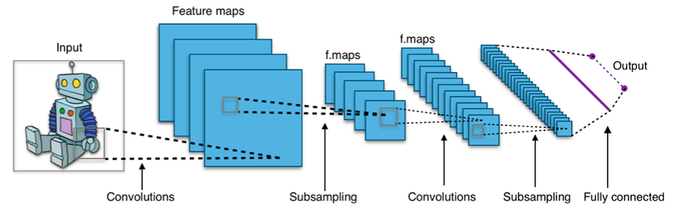
2.Mô hình CNN
Khái quát về CNN
CNN là một trong những mô hình học sâu tiên tiến giúp cho chúng ta xây dựng được những hệ thống xử lý thông minh, cho kết quả có độ chính xác cao.
Mô hình CNN như hình 1 có các layer liên kết được với nhau thông qua cơ chế tích chập (convolution). Layer tiếp theo là kết quả tích chập từ layer trước đó. Nhờ vậy, ta có được các kết nối cục bộ. Tính kết hợp cục bộ cho ta các cấp độ biểu diễn thông tin từ mức độ thấp đến mức độ cao và trừu tượng hơn thông qua tích chập (convolution) từ các bộ lọc.

Slide 15
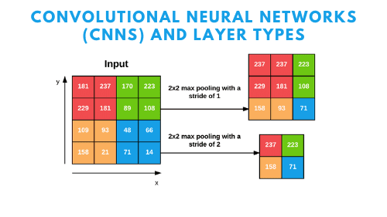
2.Mô hình CNN
Cấu trúc mô hình CNN:
Một CNN bao gồm các thành phần chính sau:
1.Lớp Convolution (Convolutional Layer): Đây là phần quan trọng nhất của CNN. Lớp này sử dụng các bộ lọc (kernels) để thực hiện phép tích chập trên ảnh đầu vào. Mục tiêu là tìm ra các đặc trưng như cạnh, góc, và các đặc điểm nổi bật khác.

Slide 16
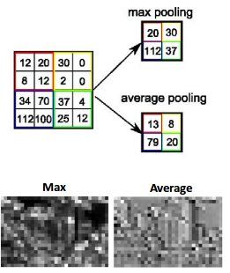
2.Mô hình CNN
Cấu trúc mô hình CNN:
2.Lớp Pooling :
Tầng này iúp giảm kích thước của đầu ra từ lớp Convolution trước đó và giữ lại các đặc trưng quan trọng
Gồm có 2 loại pooling chính :
-Max Pooling: Từng phép pooling chọn giá trị lớn nhất trong khu vực mà nó đang được áp dụng. Điều này giúp giữ lại thông tin quan trọng về đặc trưng nổi bật trong khu vực đó. (Là phép pooling phổ biến nhất)
-Average Pooling: Từng phép pooling tính trung bình các giá trị trong khu vực mà nó đang được áp dụng.

Slide 17
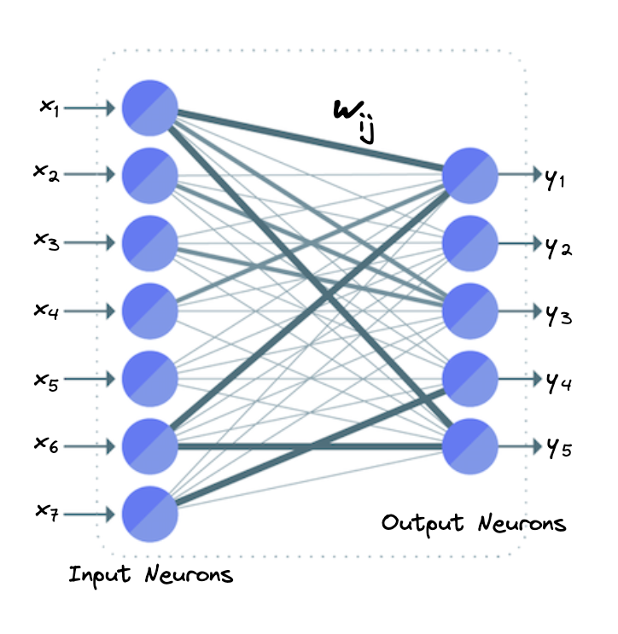
2.Mô hình CNN
Cấu trúc mô hình CNN:
3.Lớp Fully Connect:
Lớp này kết nối tất cả các nơ-ron từ lớp trước đó với mỗi nơ-ron trong lớp hiện tại, thường được sử dụng ở cuối mạng CNN để thực hiện phân loại.

Slide 18
03
Triển khai

Slide 19
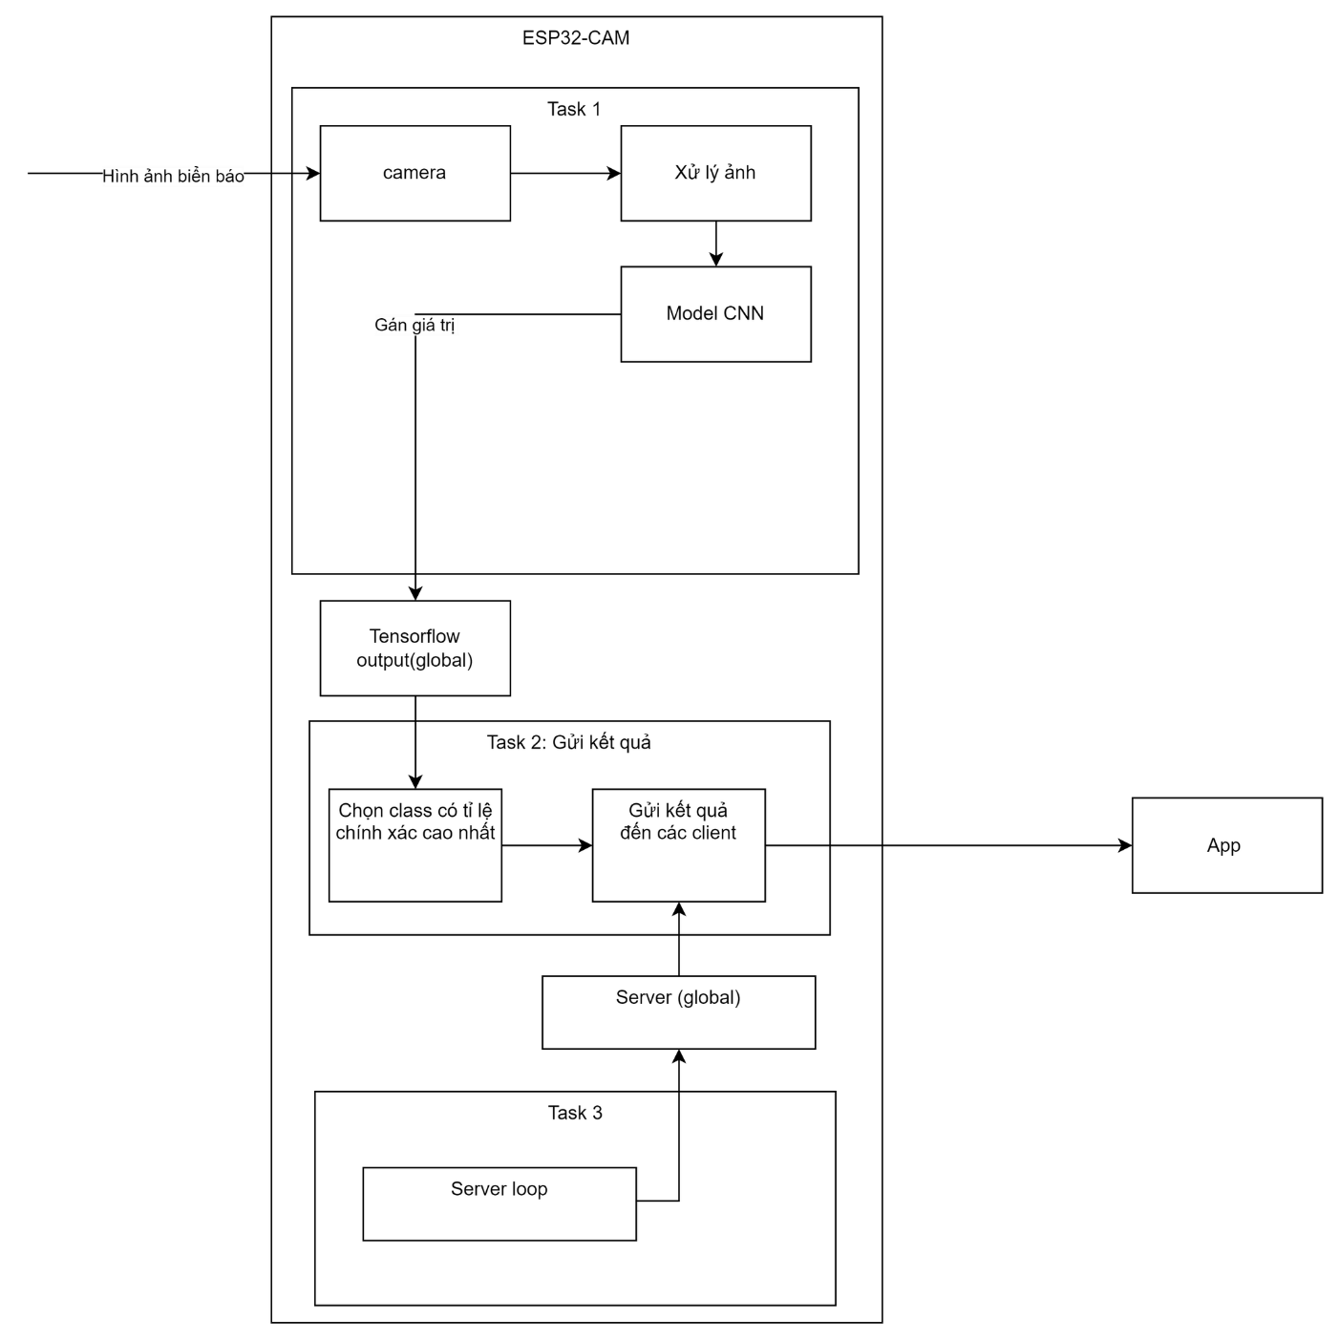
1.Sơ đồ hoạt động
Mô tả hoạt động:
•Hình ảnh được đưa vào trước camera của esp32cam.
•Trong esp32cam sử dụng FreeRTOS cài đặt sẵn 3 task:
Task 1 có nhiệm vụ khởi động lại camera, tiền xử lý hình ảnh, và đưa vào model CNN sau đó gán giá trị dự đoán ra biến output. được thực hiện lặp đi lặp lại.
Task 2: có nhiệm vụ chọn ra class có tỉ lệ chính xác cao nhất nếu kết quả lớn hơn giá trị mặc định thì sẽ gửi kết quả về các ứng dụng thông qua biến server. Quá trình này diễn ra liên tục
Task 3: có nhiệm vụ chạy server để hỗ trợ dịch vụ gửi kết quả ở task 2. Quá trình này diễn ra liên tục.
•
Ứng dụng di động khi nhận kết quả sẽ hiển thị ảnh biển báo và phát thông báo ra loa điện thoại.

Slide 20

2. Tạo model CNN
1.Chuẩn bị dữ liệu
-Số nhãn sử dụng: 3
•

Slide 21
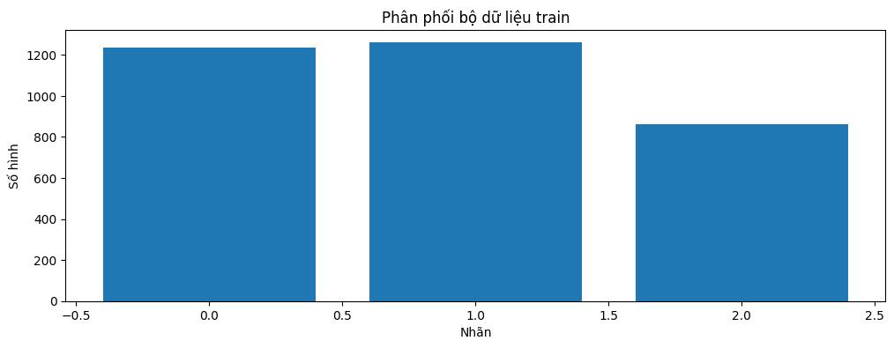
2. Tạo model CNN
2.Chuẩn bị dữ liệu
Chia tập dữ liệu:
Train 80%
Test 20%
Sau đó chia tiếp:
Train 80%
Validation 20%
Biểu đồ hiển thị phân phối số nhãn trong từng ảnh:

Slide 22
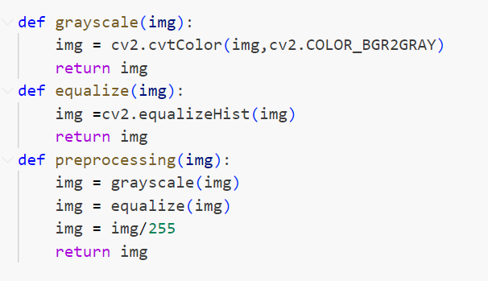
2. Tạo model CNN
2.Tiền xử lý dữ liệu
•Hàm grayscale : chuyển đổi ảnh từ không gian màu BGR (Blue, Green, Red) sang không gian màu xám.
•Hàm equalize: cân bằng histogram của ảnh. Cân bằng histogram giúp cải thiện độ tương phản của ảnh, làm cho các chi tiết trong ảnh rõ ràng hơn
•Hàm preprocessing: gọi hàm grayscale và equalize, sau đó sẽ chuẩn hóa ảnh bằng cách chia giá trị pixel cho 255, chuyển đổi giá trị pixel từ khoảng 0-255 thành khoảng 0-1. Điều này giúp tăng hiệu quả của mô hình học sâu khi làm việc với dữ liệu ảnh.

Slide 23
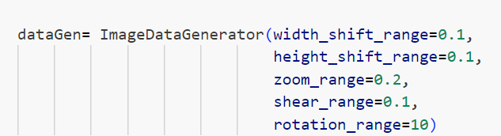
2. Tạo model CNN
2.Tiền xử lý dữ liệu
Tạo các phép biến đổi để áp dụng ngẫu nhiên cho mỗi ảnh trong quá trình huấn luyện, tạo ra các biến thể khác nhau của ảnh gốc và giúp mô hình học sâu trở nên linh hoạt hơn, có khả năng chống lại hiện tượng overfitting và cải thiện khả năng tổng quát hóa của mô hình trên dữ liệu thực tế.

Slide 24
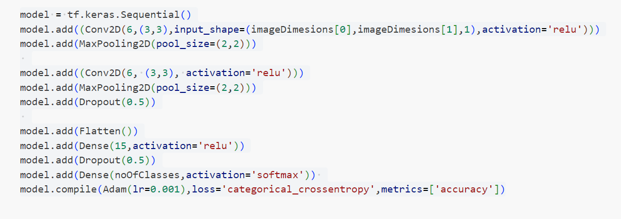
2. Tạo model CNN
3.Huấn luyện mô hình CNN

Slide 25
2. Tạo model CNN
3.Huấn luyện mô hình CNN
Mô hình CNN bao gồm 9 lớp:
2 lớp Convolutional để trích xuất đặc trưng từ ảnh.
2 lớp MaxPooling để giảm kích thước ảnh nhưng vẫn giữ các đặc trưng quan trọng.
2 lớp Dropout để ngăn ngừa overfitting bằng cách lọc số nơ-ron.
1 lớp Flatten để chuyển đổi đầu ra của lớp tích chập thành 1 vector phẳng để có thể cho các lớp Fully connected.
2 lớp Fully connected với một lớp đầu ra sử dụng softmax để phân loại ảnh.

Slide 26
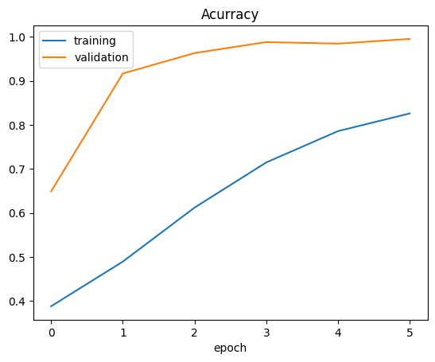
2. Tạo model CNN
3.Huấn luyện mô hình CNN
Độ chính xác của mô hình qua các lần huấn luyện

Slide 27
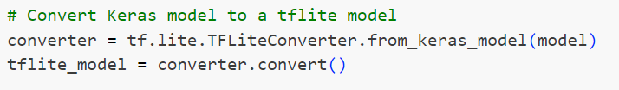
3.Tích hợp model CNN vào mạch ESP32CAM
Model CNN sau khi được huấn luyện sẽ được chuyển đổi sang định dạng TensorFlow Lite, giúp mô hình có thể chạy trên các thiết bị nhúng như ESP32

Slide 28
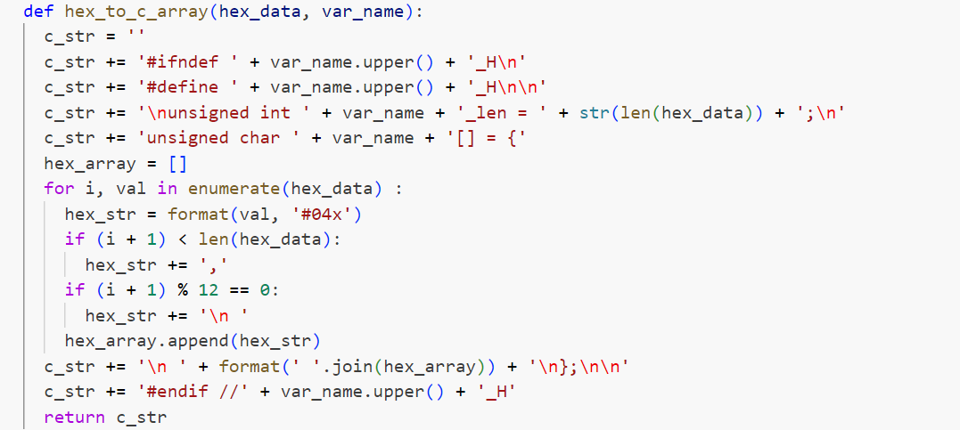
3.Tích hợp model CNN vào mạch ESP32CAM
Chuyển đổi model từ định dạng TensorFlow Lite thành một mảng C để nhúng dữ liệu mô hình TensorFlow Lite vào mã C.

Slide 29
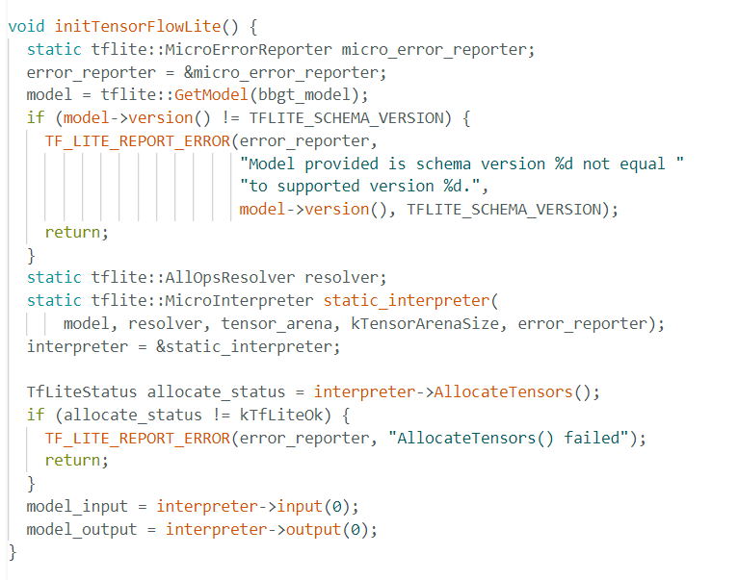
3.Tích hợp model CNN vào mạch ESP32CAM
Nạp mô hình TensorFlow Lite vào ESP32-CAM:

Slide 30
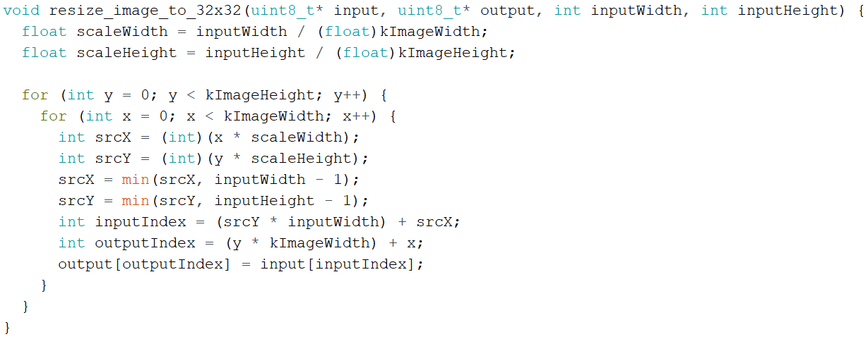
4. Xử lý tín hiệu hình ảnh
Hàm chuyển đổi kích thước ảnh mà ESP32Cam nhận được ,sử dụng phương pháp lấy mẫu gần nhất để thay đổi kích thước ảnh đầu vào thành kích thước 32x32. Bằng cách tính toán lại tọa độ pixel từ ảnh đầu ra về ảnh đầu vào, hàm này đảm bảo ảnh đầu ra có kích thước như mong muốn mà không làm biến dạng dữ liệu ảnh.

Slide 31
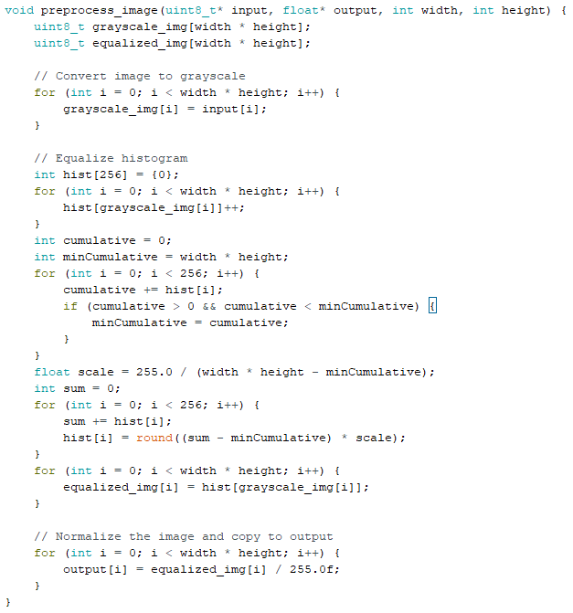
4. Xử lý tín hiệu hình ảnh
Hàm tiền xử lí ảnh nhận được từ ESP32Cam để đưa vào model CNN sẽ thực hiện ba bước : chuyển ảnh sang dạng xám, cân bằng histogram và chuẩn hóa giá trị pixel. Quá trình này giúp chuẩn hóa ảnh đầu vào, cải thiện hiệu quả của mô hình bằng cách đảm bảo rằng dữ liệu đầu vào nằm trong một phạm vi giá trị nhất định và tăng cường các đặc điểm của ảnh.

Slide 32
5.Thông báo kết quả đến ứng dụng di động
Hệ thống này sử dụng ứng dụng Android kết nối với ESP32 Cam qua socket để nhận kết quả dự đoán biển báo. ESP32 Cam sẽ đóng vai trò là máy chủ và phát wifi. Ứng dụng Android sẽ đóng vai trò là máy khách, lắng nghe dữ liệu từ ESP32 Cam gửi đến và hiển thị lên màn hình dựa trên dữ liệu nhận được.
Cấu trúc hệ thống:
· ESP32 Cam: Phát Wi-Fi. Lập trình ESP32 Cam tạo socket server, gửi dữ liệu tới các máy khách đã kết nối.
· Ứng dụng Android: Tạo kết nối socket client để nhận dữ liệu từ ESP32 Cam. Hiển thị thông báo kết quả lên giao diện người dùng.

Slide 33
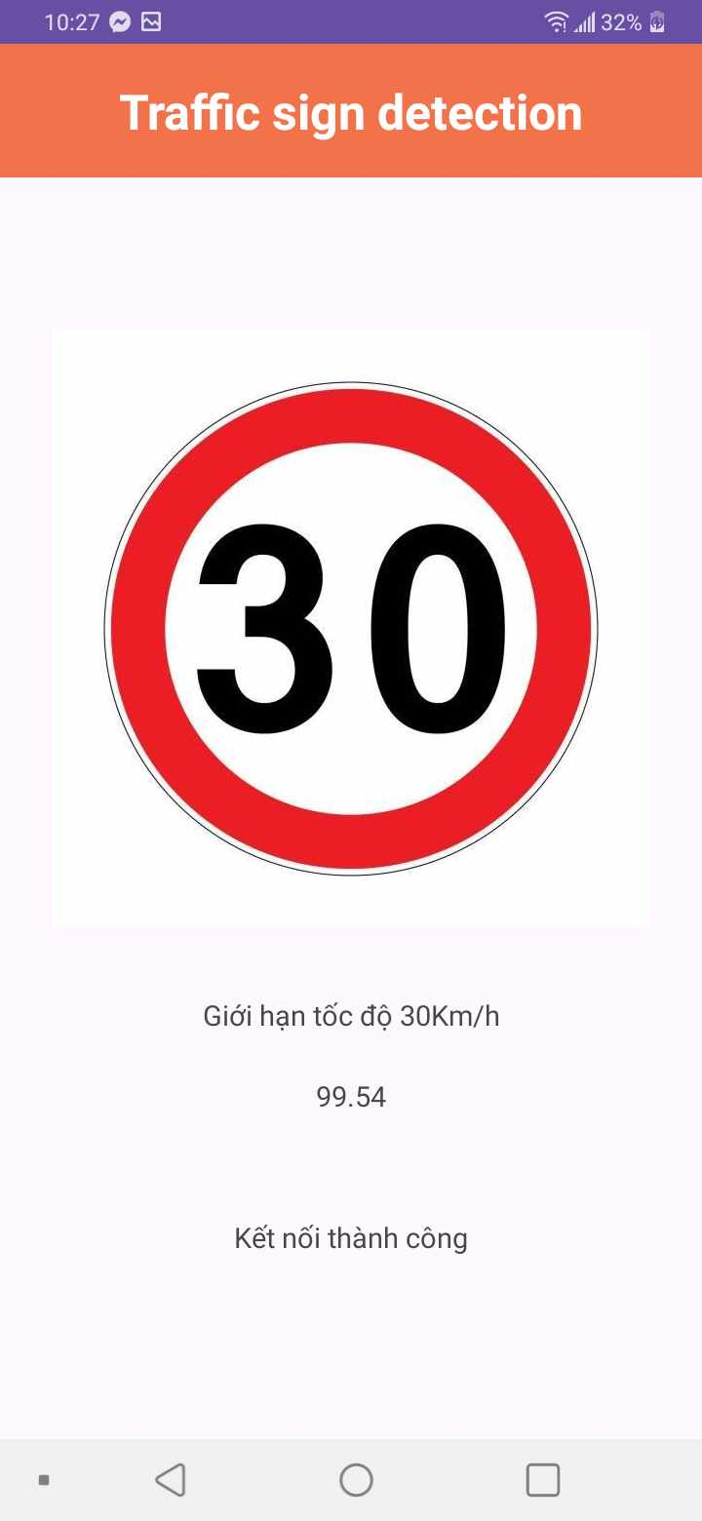
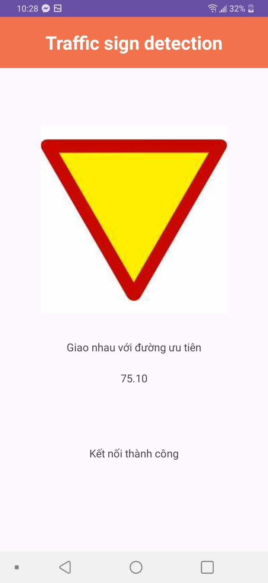
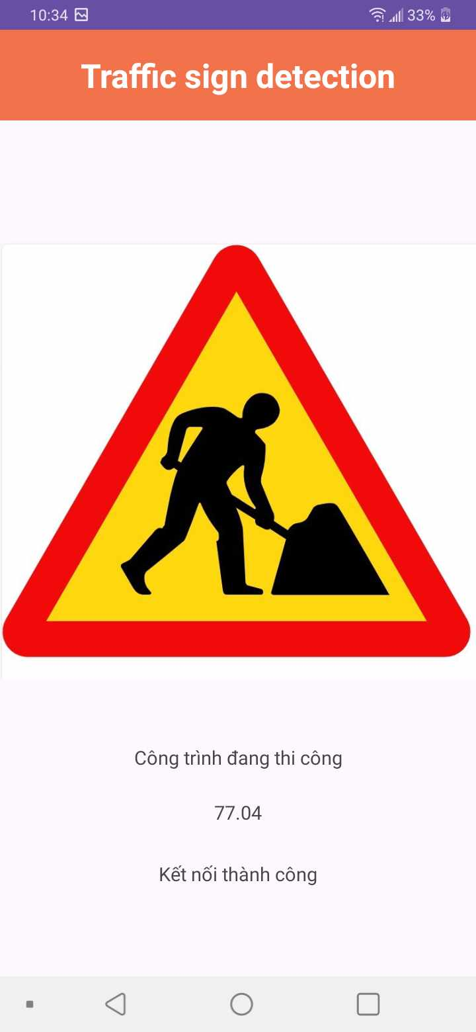
5.Thông báo kết quả đến ứng dụng di động
Kết quả nhận diện được hiển thị trên ứng dụng di động

Slide 34
04
Kết luận và kiến nghị

Slide 35
1.Kết quả đạt được
Mô hình đạt được độ chính xác khá ổn định
Tốc độ xử lý khá ổn định trong nhiều điều kiện khác nhau.

Slide 36
2.Hạn chế
ESP32-CAM có bộ vi xử lý và bộ nhớ hạn chế, không đủ mạnh để thực hiện các mô hình deep learning phức tạp, có thể dẫn đến nhận diện với độ chính xác thấp
Với tốc độ xung nhịp tối đa khoảng 240 MHz, ESP32-CAM không đủ khả năng xử lý các tác vụ tính toán nặng một cách nhanh chóng. Điều này dẫn đến thời gian phản hồi chậm khi nhận diện biển báo.
Camera của ESP32-CAM có độ phân giải và chất lượng hình ảnh hạn chế , ảnh hưởng đến chất lượng đầu vào cho các mô hình , từ đó ảnh hưởng đến độ chính xác của kết quả phân tích.
TensorFlow Lite không được hỗ trợ đầy đủ cho ESP32-CAM. Điều này làm cho việc triển khai mô hình học máy trở nên phức tạp và khó khăn.

Slide 37
3.Hướng phát triển và kết luận
1.Hướng phát triển
-Mở rộng bộ dữ liệu: Nghiên cứu có thể được mở rộng bằng cách thu thập thêm dữ liệu từ nhiều nguồn và điều kiện đa dạng, giúp mô hình trở nên phát triển khả năng tổng quát hóa.
-Tối ưu hoá mô hình: Tiếp tục tối ưu hóa cấu trúc mô hình và thử nghiệm với các phương pháp tăng cường dữ liệu để tăng cường khả năng nhận diện và giảm overfitting.
-Thí nghiệm trên thực tế: Mở rộng phạm vi thí nghiệm bằng cách triển khai mô hình trên môi trường thực tế, đặt ra những thách thức mới như biến đổi ánh sáng, thời tiết, và góc chụp.

Slide 38
3.Hướng phát triển và kết luận
2.Kết luận
Đồ án không chỉ mang lại những hiểu biết về lĩnh vực xử lý ảnh và học máy mà còn làm nền tảng cho các nghiên cứu và ứng dụng tiếp theo trong việc cải thiện an toàn giao thông và phát triển xe tự lái. Chúng em hy vọng rằng kết quả từ đề tài này sẽ làm đóng góp tích cực vào sự phát triển của ngành công nghiệp ô tô thông minh.

Slide 39


